Slide 1
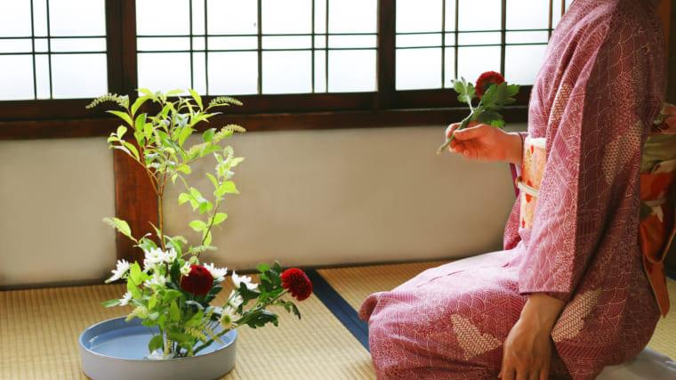
이케바나(生花)
과목명 : 일본문화
학번 : 21*****9
이름 : 류*영

Slide 2
선행영상
https://www.youtube.com/watch?v=Dx9L3c_gmRw

Slide 3
이케바나(生花)란
いけばな[生(け)花·活け花]
명사: 꽂꽃이; 또, 꽃꽂이한 꽃
일본의 고전적인 꽃꽂이 기술. 6세기에 유래되어 중세부터 확립되고 예능 및 정신수양의 수단으로써 성행한다.

Slide 4
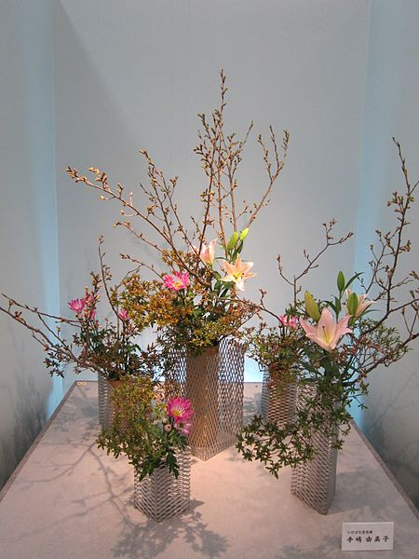
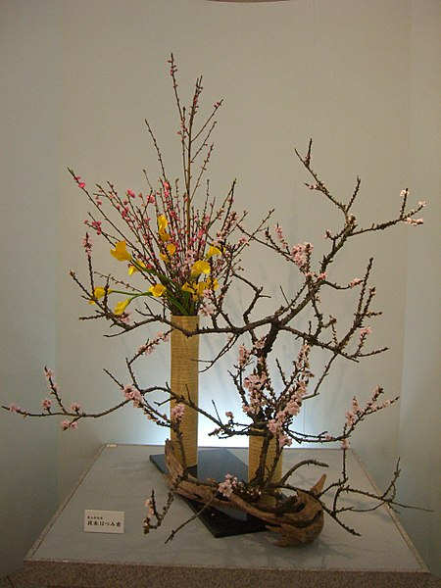

Slide 5
이케바나의 기원
애니미즘
물신숭배, animism: 자연계의 모든 사물에는 영적ㆍ생명적인 것이 있으며, 자연계의 여러 현상도 영적ㆍ생명적인 것의 작용으로 보는 세계관 또는 원시 신앙.
요리시토: 신을 모시기 위해 나무를 꽂아두는 행위

Slide 6
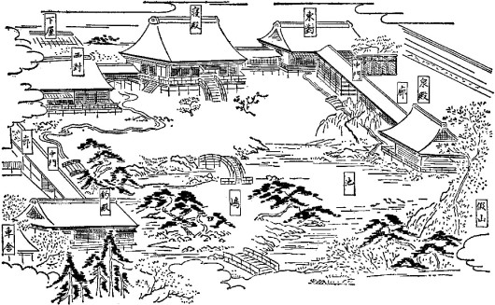
불교가 전래함에 따라 헤이안시대에 건축양식 신덴즈쿠리(寝殿造り)가 발달함

Slide 7
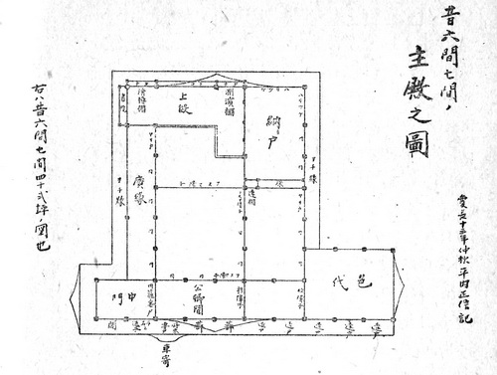
중세 이케바나의 성립
도보슈(同朋衆)의 이케바나
무로마치시대에 발달한 쇼인즈쿠리 건물양식

Slide 8
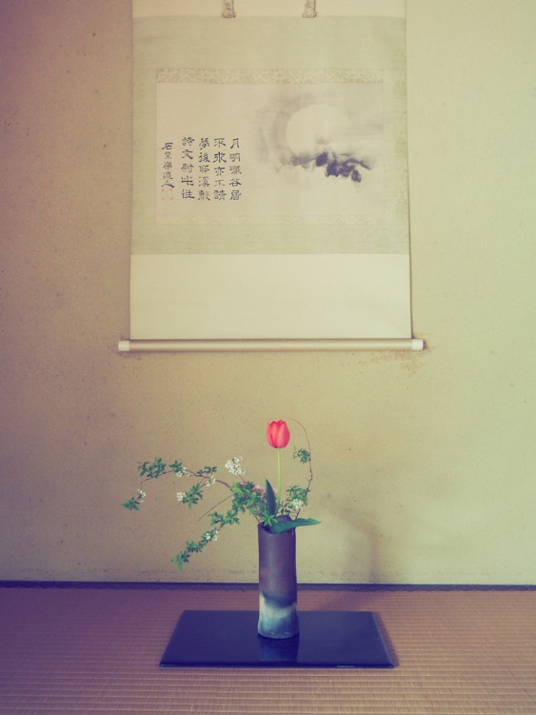
도코노마와 응접실에 장식되는 꽃으로 이케바나가 발전하게 됨

Slide 9
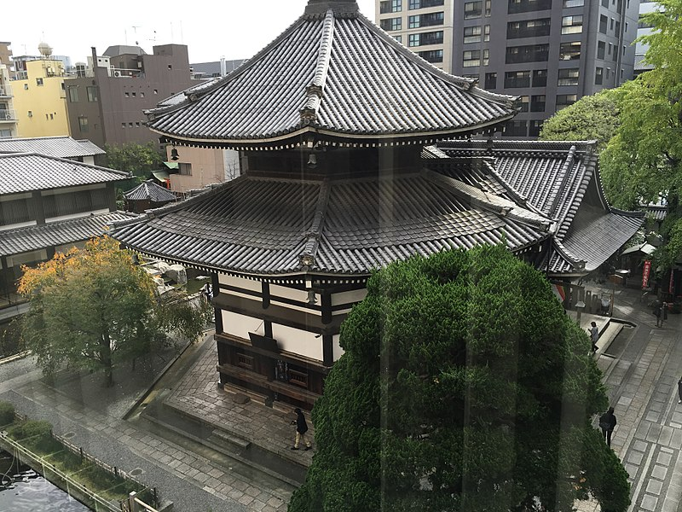
이케노보(池坊)의 이케바나
교토 이케노보의 육각당 승려들에 의해 발전하게 됨
승려 ‘센노’에 의해 이케바나의 확립과 발전을 도모할 수 있었음

Slide 10
이케바나 시범 영상
https://youtu.be/g96dwZHSI2g?t=144

